Slide 1


Hamkorlikda ta’lim va Muloqot Koʻnikmalarini Rivojlantirishning Zamonaviy Strategiyalari
by Rahmatillo Latibjonov

Slide 2
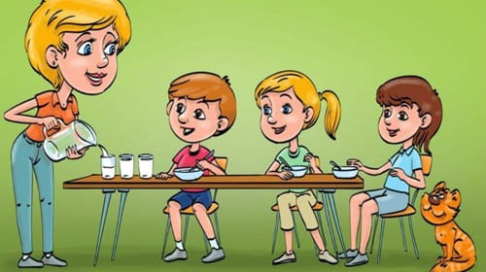

Slide 3
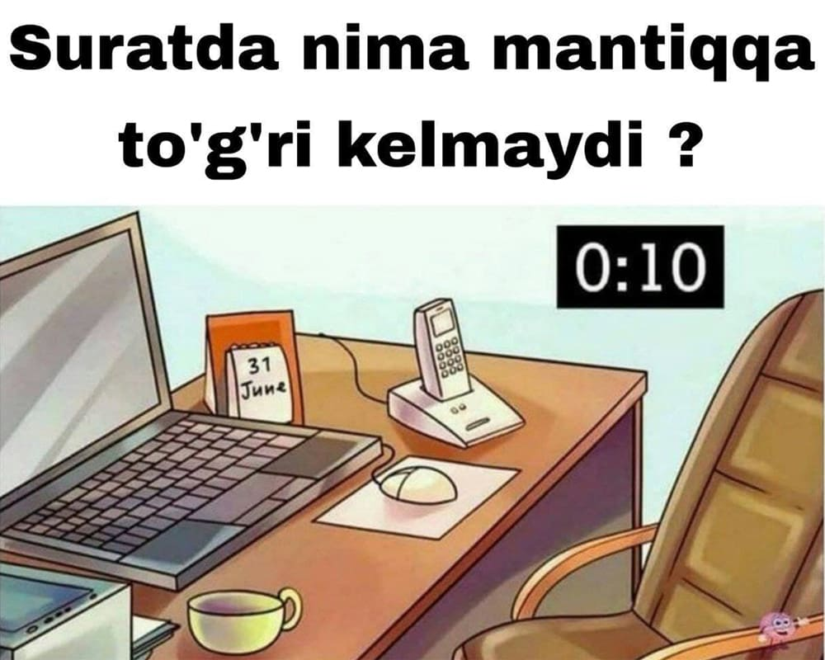

Slide 4
“...gohida bir kishi bitta bolaga tarbiya berishga ojizlik qiladi. Muallim esa, bir guruh bolalarga ilmu-adab o‘rgatadi” Bu jarayonda muallim ko‘p aziyat chekadi, mashaqqatlarni o‘z boshidan kechiradi. Shu bois shogirdlar ustoz oldida doimo qarzdor ekanliklarini his etishlari darkor.
Alisher Navoiy

Slide 5

Xalqaro loyihalar va ta’lim dasturlari
ERAZMUS – maqsad Yevropa Ittifoqiga a’zo davlatlar talabalarini mobilligini taminlash (masalan, dastur doirasida 10% talabalar Yevropa mamlakatlaridagi boshqa oliy ta’lim muasssalarda o’qishga borishlari kerak).
LINGVA — bu dastur kichik sinflardan boshlab chet tillarni o’rganish samaradorligini oshirishga mo’ljallangan.
EVRIKA – ushbu loyihaning maqsadi Sharqiy Yevropa davlatlari bilan amalga oshirilayotgan tadqiqotlarni uyg’unlashtirish.

Slide 6
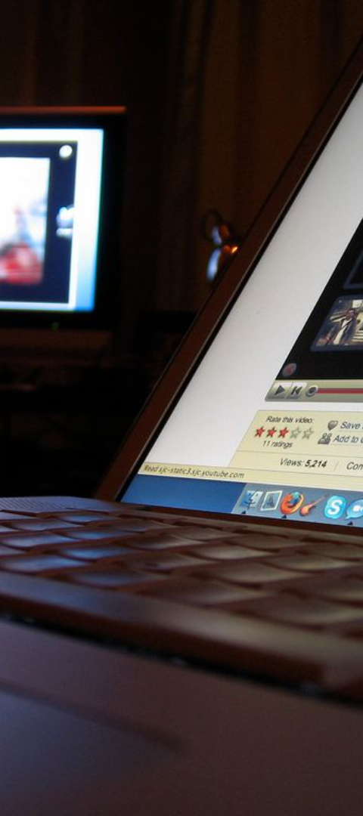
ESPRIT — yangi axborot texnologiyalarini yaratish sohasida Yevropa universitetlalarini, kompyuter bilimi, kuch va imkoniyatlarini birlashtirishni talab etuvchi loyiha.
EIPDAS — arab davlatlarida ta’limni rejalashtirish va boshqarishni takomillashtirish sohasiga doir dastur.
TEMPUS – Yevropa Ittifoqining hamkor-davlatlarda oliy ta’limni rivojlantirishga yo’naltirilgan dasturi.

Slide 7
XALQ TA’LIMI TIZIMIDA TA’LIM SIFATINI BAHOLASH XALQARO DASTURLARI
2018-yil 8-dekabr kuni O‘zbekiston Respublikasi Vazirlar Mahkamasining “Xalq ta’limi tizimida ta’lim sifatini baholash sohasidagi xalqaro tadqiqotlarni tashkil etish chora-tadbirlari to‘g‘risida” 997-son qarori qabul qilindi.
Hujjat bilan O‘zbekiston Respublikasi Vazirlar Mahkamasi huzuridagi Ta’lim sifatini nazorat qilish davlat inspeksiyasi, Xalq ta’limi vazirligi, Tashqi ishlar vazirligi hamda Moliya vazirligining:
a) quyidagi xalqaro baholash dasturlari bo‘yicha xalqaro tadqiqotlarni tashkil etish:
PIRLS — boshlang‘ich 4-sinf o‘quvchilarining matnni o‘qish va tushunish darajasini baholash uchun;
TIMSS — 4 va 8-sinf o‘quvchilarining matematika va tabiiy yo‘nalishdagi fanlardan o‘zlashtirish darajasini baholash uchun;
PISA — 15 yoshli o‘quvchilarning o‘qish, matematika va tabiiy yo‘nalishdagi fanlardan savodxonlik darajasini baholash uchun;
TALIS — rahbar va pedagog kadrlarning umumiy o‘rta ta’lim muassasalarida o‘qitish va ta’lim olish muhitini hamda o‘qituvchilarning ish sharoitlarini o‘rganish uchun;

Slide 8
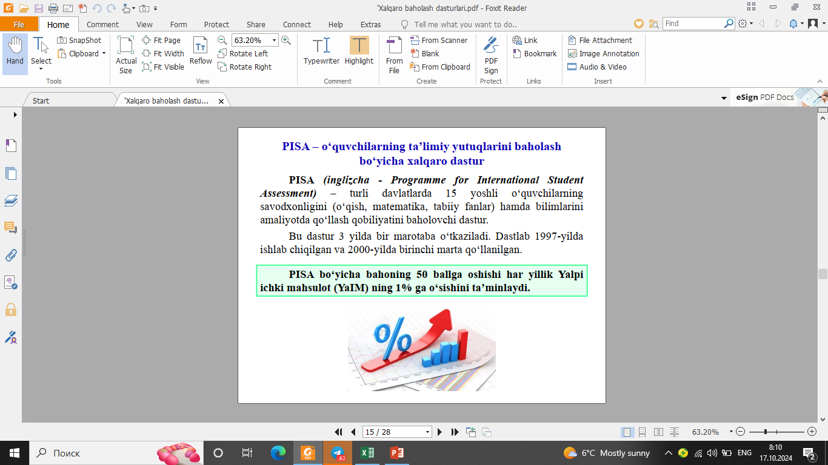

Slide 9
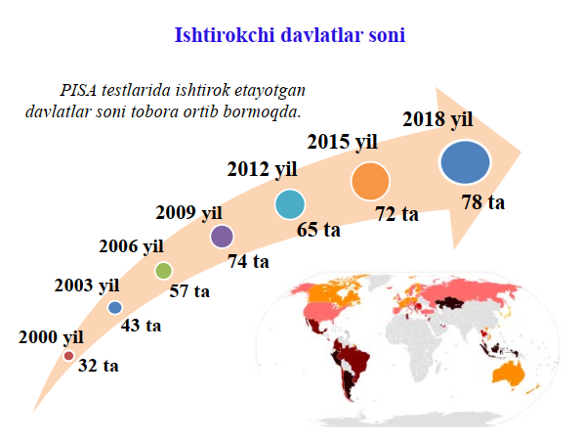

Slide 10
Ma’lumot uchun: 2022-yilda Tadqiqotda 81 mamlakat va hududdan 690 mingdan ortiq 15 yoshli maktab o‘quvchilari ishtirok etdi. Unda O‘zbekiston, Kambodja, Salvador, Yamayka, Mongoliya va Falastin kabi ba’zi davlatlar birinchi marta ishtirok etdi.
O‘zbekiston maktablari 15 yoshli o‘quvchilar bilimini baholash bo‘yicha xalqaro dastur – PISA imtihonlarida ilk marta ishtirok etdi. Sinov natijalariga ko‘ra, O‘zbekistonlik bolalar 81 ta mamlakat orasida matematika bo‘yicha 72-o‘rinni, tabiiy fanlar va o‘qish savodxonligi yo‘nalishlarida 80-o‘rinni egalladi.

Slide 11
Genderlararo farq: O‘g‘il bolalar matematikadan, qizlar esa o‘qishdan yaxshiroq ball to‘plagan. Matematikada past natijalarga erishgan qizlar ulushi yuqoriroq (qizlar uchun 83% va o‘g‘il bolalar uchun 78%), o‘qishda esa aksincha (qizlar uchun 84% va o‘g‘il bolalar uchun 88%). Natijalari minimal darajadan oshish bo‘yicha har 10 nafar o‘g‘il bolaga 8 nafardan kamroq qiz to‘g‘ri keldi.
O‘zbekiston Respublikasi Xalq ta’limi tizimini 2030-yilgacha rivojlantirish konsepsiyasiga muvofiq, O‘zbekiston 2030-yilgacha PISA natijalari bo‘yicha top-30 davlat qatoriga kirishni rejalashtirmoqda.

Slide 12
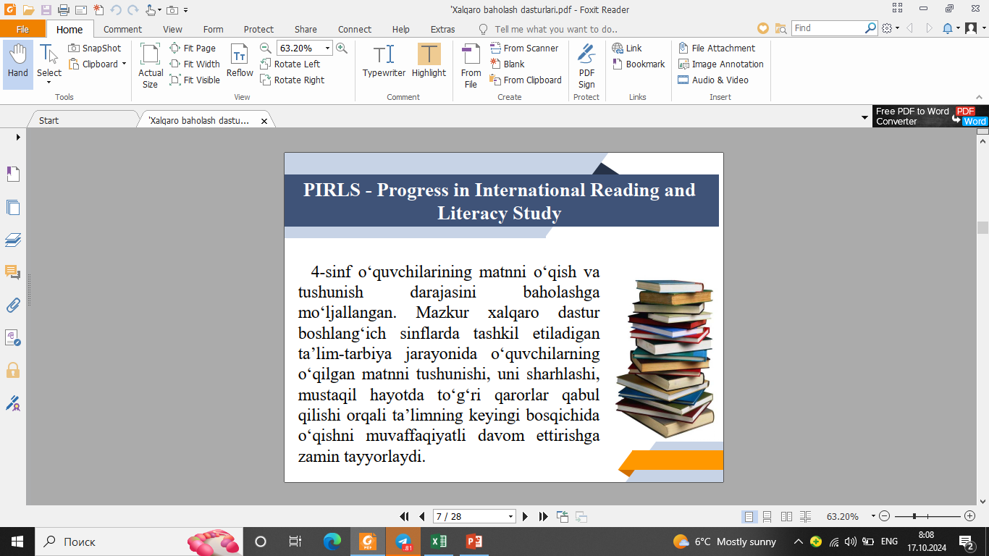

Slide 13
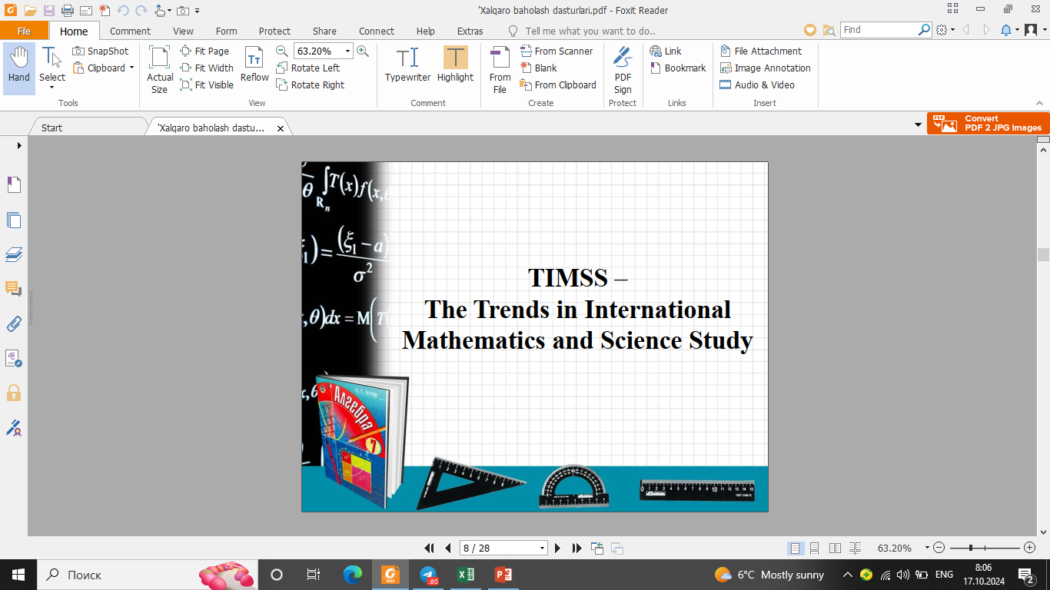

Slide 14
TIMSS – Matematika va tabiiy fanlarni o‘zlashtirish sifatini Xalqaro monitoring qilish va baholash tizimi. Bu tadqiqot o‘quvchilarning matematika va tabiiy fanlar bo‘yicha boshlang‘ich maktabning 4 sinfi va tayanch maktabning 8 sinf o‘quvchilarining o‘zlashtirish darajasini dunyoning turli mamlakatlarida qiyosiy o‘rganishni maqsad qilib qo‘ygan va olingan natijalarga muvofiq har bir mamlakatning ta’lim tizimining o‘ziga xos xususiyatlari va yutuqlarini e’tirof etadi.

Slide 15
Oʻzbekistonning TIMSS 2023 dasturida ishtiroki natijalari e'lon qilindi
Mazkur tadqiqot davomida mamlakatimiz bo‘ylab tanlab olingan 166 ta maktabdan, 8800 nafar o‘quvchilar (4450 nafar 4-sinf, 4350 nafar 8-sinf); 1035 nafar matematika va tabiiy fanlar o‘qituvchilari; 166 ta maktab direktorlari so‘rovnoma jarayonlarida qatnashgan.
✔️8-sinf oʻquvchilari natijalari:
matematik savodxonlik boʻyicha
421 ball to‘plagan boʻlib, qatnashuvchi 44 ta davlatlar orasida 32-oʻrin, tabiiy fanlar (Science) savodxonligi boʻyicha qatnashgan 44 ta davlat orasidan 396 ball bilan 39-oʻrinni egalladi.
✔️4-sinf oʻquvchilari natijalari:
tabiiy fanlar (Science) savodxonligi boʻyicha: 412 ball toʻplangan bo‘lib ishtirokchi 58 ta davlatdan 54-oʻrin, matematik savodxonlik boʻyicha: 58 ta davlat ichida 443 ball bilan 50-oʻrinni egalladi.
📊Xalqaro tahliliy ma'lumot:
O‘zbekiston 4-sinf matematik savodxonligi boʻyicha tadqiqotda ishtirok etgan Saudia Arabistoni (420), Quvayt (382), Janubiy Afrika (362) dan hamda
4-sinf tabiiy fanlar (Science) savodxonligi boʻyicha Kosova (403), Marokash (390), Quvayt (373) va Janubiy Afrika (308) davlatlaridan yuqori natijalarni qayd etdi.

Slide 16
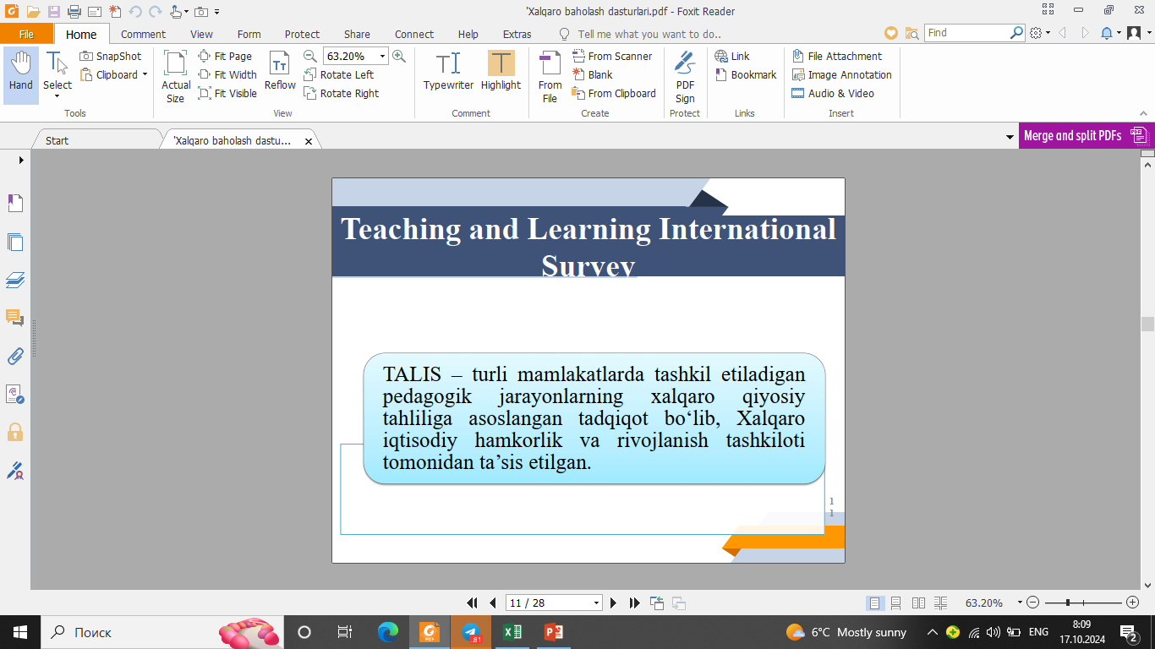

Slide 17
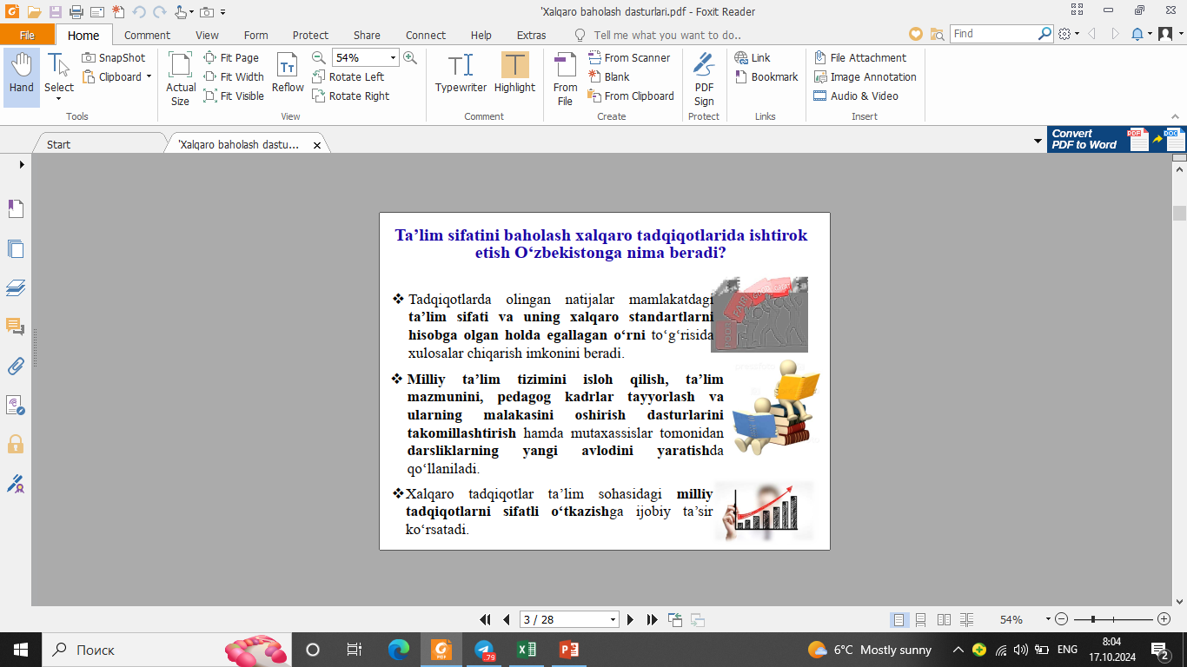

Slide 18
Hamkorlikda Ishlashni Rivojlantirish
Jamoa Ishining Ahamiyati
Jamoa Ishining Ko'nikmalari
Jamoa ishining ahamiyati hozirgi zamonda tobora ortib bormoqda. U samaradorlikni oshirish, g'oyalarni boyitish, muammolarni birgalikda hal qilish va jamoa ruhiyatini yaxshilashga yordam beradi.
Jamoa ishining asosiy ko'nikmalari quyidagilar: muloqot, o'zaro hurmat, mas'uliyat, muammo hal qilish, qaror qabul qilish, va boshqalar.

Slide 19
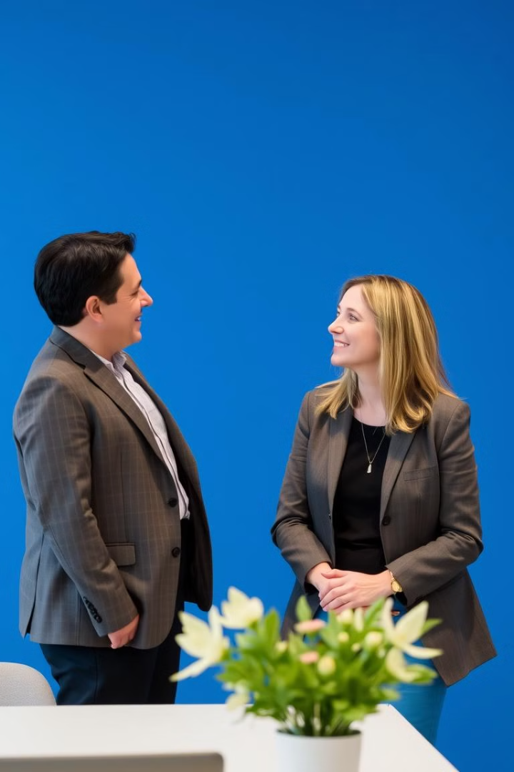
Muloqot Koʻnikmalarini Rivojlantirish
1
Tinch va Samimiy Muloqot
2
Aktiv Tinglash
Aktiv tinglash suhbatdoshni diqqat bilan eshitish, o'zaro tushunishni ta'minlash va fikrlarni to'g'ri qabul qilishni o'z ichiga oladi.
Tinch va samimiy muloqot o'zaro tushunishni kuchaytirish, bahs-munozaralarni samarali hal qilish va munosabatlarni mustahkamlashga yordam beradi.
3
Aniq va Tushunarli Gapirish
Aniq va tushunarli gapirish o'zaro tushunishni ta'minlaydi va noto'g'ri talqinlarni oldini oladi.

Slide 20



Zamonaviy Strategiyalar
Onlayn Muloqot
Onlayn muloqot vositalari, masalan, video konferentsiyalar, xabar almashish dasturlari va virtual taxtalar, masofadan turib hamkorlikni ta'minlaydi.
Trening va Seminarlar
Trening va seminarlar hamkorlikda ishlash va muloqot ko'nikmalarini rivojlantirish uchun qimmatli imkoniyat yaratadi.

Slide 21



Hamkorlik va Muloqotning Muhimligi
Samaradorlik
1
Birgalikda ishlash loyihalarni tezroq va samaraliroq bajarishga yordam beradi.
Innovatsiya
2
Turli g'oyalarni birlashtirish yangi va ijodiy yechimlarni topish imkonini beradi.
O'zaro Tushunish
3
Samarali muloqot o'zaro hurmat va ishonchni kuchaytiradi.

Slide 22
Hamkorlik va Muloqot Koʻnikmalarini Baholovchi Mezonlar
Samaradorlik
1
Jamoaning loyihalarni bajarishdagi samaradorligi.
Muloqot Sifati
2
Jamoa a'zolari o'rtasidagi ochiq va samarali muloqot darajasi.
O'zaro Hurmat
3
Jamoa a'zolari o'rtasidagi o'zaro hurmat va ishonch darajasi.

Slide 23

Muvaffaqiyatli Hamkorlik Uchun Maslahatlar
1
2
3
Aniq Maqsadlar
Rolni Aniqlash
Ochiq Muloqot
Jamoa uchun aniq va tushunarli maqsadlar belgilash muhim.
Har bir jamoa a'zosining roli va mas'uliyati aniq belgilansin.
Jamoa a'zolari o'rtasida ochiq va samimiy muloqot muhim.

Slide 24
“Assotsiatsiyalar” mashqi
Maqsad: Ushbu juda oddiy va qiziqarli mashq har bir trening ishtirokchisiga o‘zi uchun "jamoa" tushunchasini aniqlab olishga yordam beradi.
Vaqt: 10-15 daqiqa
Ko‘rsatma: Hozir barchani "do‘stona jamoa" tushunchasining ma’nosini o‘zlari uchun anglashlariga taklif qilamiz. Bu mashq oddiy ko‘rinsada, lekin o‘ylashga majbur qiladi. Savollarga javoblar qanchalik qiziqarli va kutilmagan bo‘lishiga mashq so‘nggida amin bo‘lasiz. Qalam va qog‘oz oling. Sizning vazifangiz mening savolimni eshitish va u bilan bog‘liq bo‘lgan birinchi xayolingizga kelgan obrazni yozishdir.
Agar jamoa bino bo‘lsa, unda u ...
Agar jamoa rang bo‘lsa, unda u ...
Agar jamoa musiqa bo‘lsa, unda ...
Agar jamoa geometrik shakl bo‘lsa, u ...
Agar jamoa filmning nomi bo‘lsa, unda bu ...
Agar jamoa kayfiyat bo‘lsa, unda bu ...
Muhokama: siz nomlagan obrazlar bo‘yicha ishtirokchilarning fikrlari ...
- Ushbu mashq sizga nimasi bilan yoqdi?
- Qaysi javoblar siz uchun eng qiziqarli bo‘ldi?
- Qaysi javoblar sizni hayratda qoldirdi?
- Bu mashq bizga nima beradi?

Slide 25

IJTIMOIY ROL
IJTIMOIY ROL – muayyan ijtimoiy mavqeni egallagan shaxslarga jamiyat tomonidan qo‘yiladigan talablar to‘plami.
O‘qituvchi direktorning buyruqlariga rioya qilishi, darslariga kechikmasligi, ularga vijdonan tayyorgarlik ko‘rishi, talabchan va adolatli bo‘lishi kerak.

Slide 26

IJTIMOIY ROLLARNING XILMA-XILLIGI
BOLA/
OTA-ONA
FUQARO
O‘QITUVCHI/
O‘QUVCHI
XARIDOR/ SOTUVCHI
QOʻSHNI
ER/ XOTIN
DO‘ST

Slide 27
IJTIMOIY OMIL BILAN BOG‘LIQ TUSHUNCHALAR
IJTIMOIY ROLLAR - ijtimoiy mavqei, kasbi yoki faoliyat turi bilan bog‘liq (o‘qituvchi, o‘quvchi, talaba, sotuvchi).
Ijtimoiy rolning asosini insonning guruhdagi vazifalari tashkil etadi.
SHAXSLARARO ROLLAR - hissiy jihatdan tartibga solinadigan shaxslararo munosabatlar bilan bog‘liq (rahbar, g‘azablangan, e’tiborsiz, oilaviy but, sevilgan va boshqalar).
Shaxslararo rol hissiy-baholovchi munosabatlar asosida shakllanadi.
STATUS - insonning jamiyatdagi, ijtimoiy yoki shaxslararo munosabatlar faoliyatida bo‘lgan mavqei.
Status vakolatga, shaxsning guruhdagi boshqa odamlarga taʼsiri darajasiga asoslangan.

Slide 28
JINS PSIXOLOGIYASI
Barcha insonlar o‘g‘il va qizlar, erkaklar va ayollarga bo‘linadi. Ikki jinsdan biriga tegishli bo‘lish - erkak yoki ayol - har bir inson organizmining tabiiy xususiyati deb hisoblanadi.
Tug‘ilishdan erkaklar va ayollarda biologik xususiyatlar (fiziologiya, gormonlar, tana konstitutsiyasi va boshqalar), psixologik xususiyatlar (erkaklar ratsionalroq, ayollar hissiy) bilan bog‘liq bo‘lgan farqlar ko‘p.

Slide 29
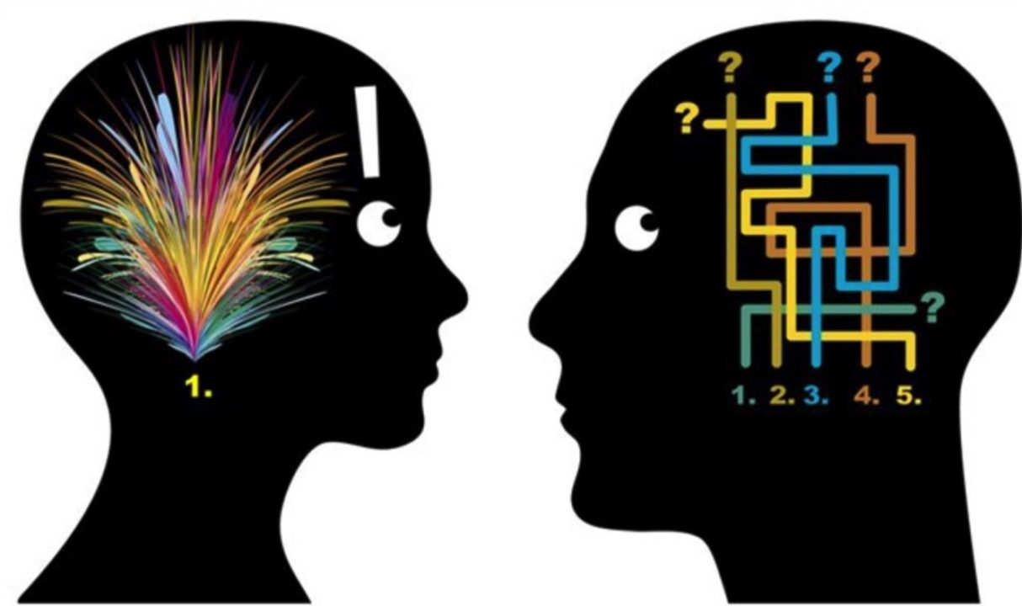
3 yoshida bolalar o‘zlarini erkak yoki ayol jinsiga ishonch bilan bog‘lashni boshlashadi.
His-tuyg‘ular, hissiyotlar, psixika tomonidan ma’lumotni idrok qilish va qayta ishlash jarayoni fiziologik organizm sifatida erkaklar va ayollarda bir xil. Jinsiy xususiyatlarga asoslanib, erkaklar va ayollar ularni turlicha ifoda etadilar. Erkaklarda ma’lumotning ba’zi aksiomalari ratsionalroq (hisoblash, bosh ustun), ayollarda - ko‘proq hissiy bo‘ladi (hissiyotlar va his-tuyg‘ular ustunlik qiladi).

Slide 30
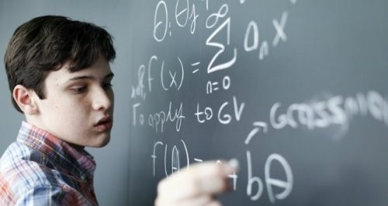

Slide 31

Djeykob Barnett (JacobBarnett) hali kichkina bola bo'lganida, ota-onasi uni autizm kasalligining og'ir shakli bilan kasallangan deb hisoblashgan, va u hech qachon mustaqil ravishda hatto krossovkasidagi bog'ichini bog'lay olmaydi deb aytishgan. Barcha bashorat va diagnozlarga qaramasdan 18 yoshli o’smir IQ miqyosida 170 balni to’play oldi, Kanadaning Uoterlu (Waterloo University) ga o’qishga kirib, doktorlik dissertatsiyasini yozyapti. Uning onasi Kristin Barnett (Kristine Barnett), o’g’lining o’qituvchilari maslahatlariga zid turgan holda bolani maxsus ta’lim muassasasidan olib, oddiy maktabga qo’yishga qaror qildi. Bir necha yil oldin muallimlar bolani o’zini o’zi boshqarishining eng minimal harakatlarini bajara olmaydi deb aytgan bo’lsalar, natijada yosh daho o’z tengdoshlarini ishonch bilan ortda qoldirmoqda va a’lo baholarga o’qimoqda.

Slide 32
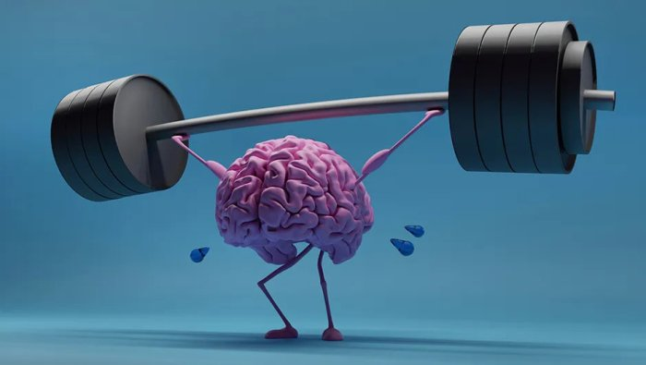
IQ daraja
IQ darajasi (ing. intelligence quotient - «ay-kyu» deb o‘qiladi) - bu odam aql-zakovat darajasining miqdoriy bahosi (aqliy rivojlanish koeffitsiyenti), maxsus testlar yordamida aniqlanadi.
Qayd qilinishicha, IQ test reytingi International IQ test portali orqali ixtiyoriy testdan o‘tgan odamlarning natijalariga asosan tuzilgan. 2023 yilgi hisobotga ko‘ra, 115 mamlakatdan qariyb 1,7 mln kishi bu testni topshirgan.
Insonning o‘rtacha IQ darajasi 100 ballni tashkil qiladi. 100 dan yuqori qiymatlar o‘rtachadan yuqori, 100 dan past qiymatlar o‘rtachadan past deb hisoblanadi. IQ darajasi 70 balldan past bo‘lsa, aqliy zaiflik mavjudligini ko‘rsatadi.

Slide 33
2023 yilgi IQ darajasi reytingi quyidagicha:
1. Janubiy Koreya: 107,54 ball
2. Xitoy: 106,99 ball
3. Eron: 106,84 ball
4. Yaponiya: 106,18 ball
5. Singapur: 106,18 ball
6. Avstriya: 102,71 ball
7. Kanada: 102,6 ball
8. Germaniya: 102,36 ball
9. Sloveniya: 102,31 ball
10. Mo‘g‘uliston: 102,3 ball
…
64. Qozog‘iston: 97,26
80. O‘zbekiston: 94,81
89. Qirg‘iziston: 93,46
97. Tojikiston: 92,1
Ro‘yxatning eng oxirida Gabon, Kongo, Angola, Kot-d’Ivuar, Nikaragua va Gvatemala kabi davlatlar joy olgan.

Slide 34
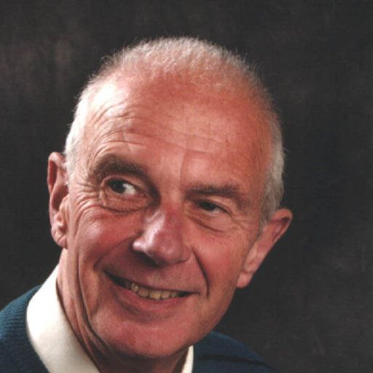
𝙍𝘼𝙑𝙀𝙉 𝙩𝙚𝙨𝙩𝙞 (𝙄𝙌)
Raven testi - 1936-yilda Jon Raven va Rojer Penrouz tomonidan IQ (intellekt koeffitsienti)ni oʻlchash maqsadida tuzib chiqilgan testlar toʻplami boʻlib, u ikki turga boʻlingan. Bolalar uchun va kattalar (14-65 yosh) uchun.
Test 60 ta jadvaldan iborat boʻlib har bir jadvaldagi yetishmayotgan shaklni tanlashingiz talab etiladi. Oʻz oʻrnida oʻsha 60 ta savollar qiyinlik darajasiga qarab har biri 12 ta savoldan iborat 5ta guruh (A B C D E)ga boʻlinadi.
https://onlinetestpad.com/ru/test/14066-test-ravena

Slide 35
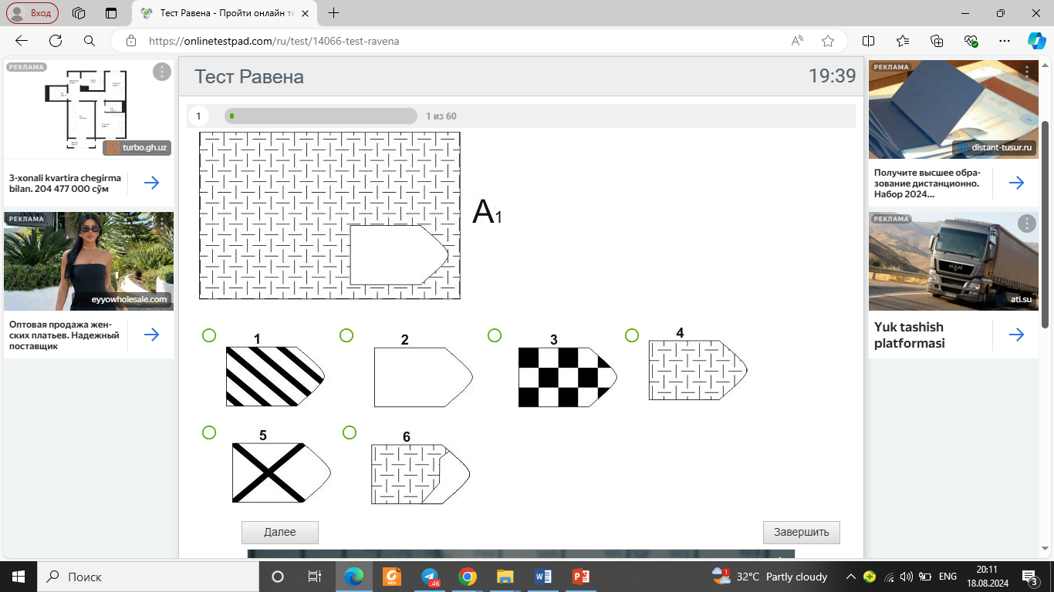

Slide 36
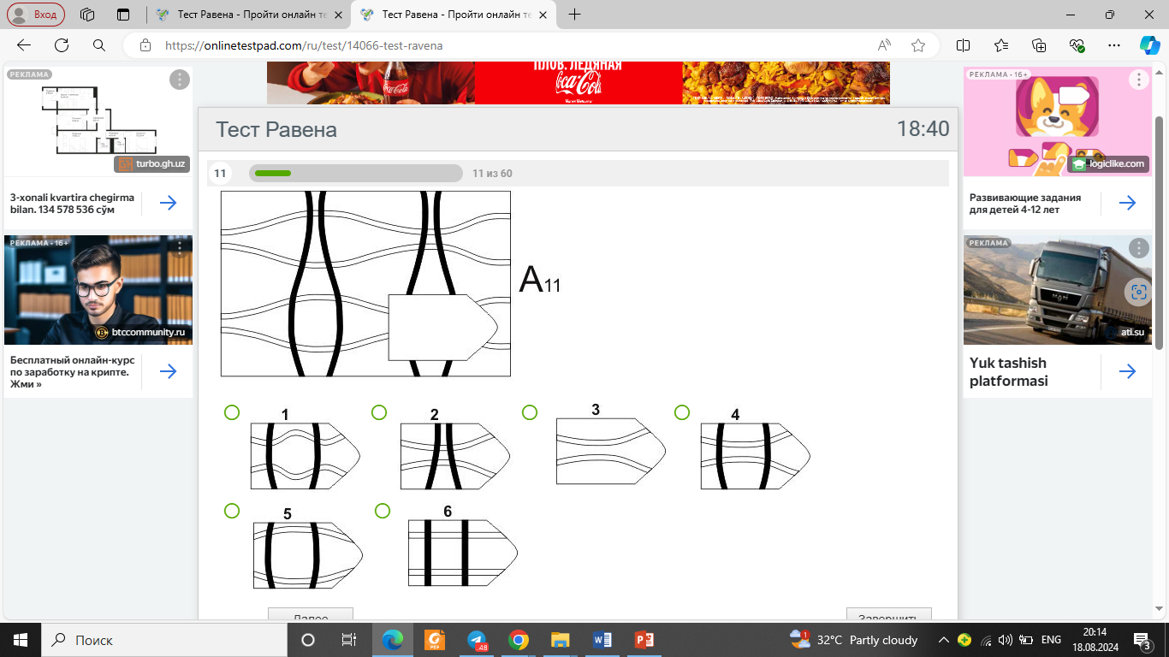

Slide 37


Slide 38
“Edison oʻz ixtirolari bilan dunyoni oʻzgartira olgan shaxs sifatida tarixda qoldi.”
Uning faoliyatiga Amerika Kongressining Edisonni 60 yoshi bilan tabriklash uchun bildirgan murojaatida shunday yuksak taʼrif berilgan.
Kichkina Al, Tomasni oilada shunday chaqirishardi, juda harakatchan, ammo koʻp kasal boʻladigan bola edi. Erta bolalik chogʻlaridanoq u sekin rivojlanib boruvchi karlikdan aziyat chekardi. Shunga qaramay, maktabda yaxshi taʼlim ololmagan Edison onasi boshchiligida koʻp kitoblar mutolaa qilar edi. Keyinchalik u aynan onasi bilan oʻtkazgan mashgʻulotlari unda ixtirochilikka qiziqish uygʻotganini bir necha bor taʼkidlagan.

Slide 39
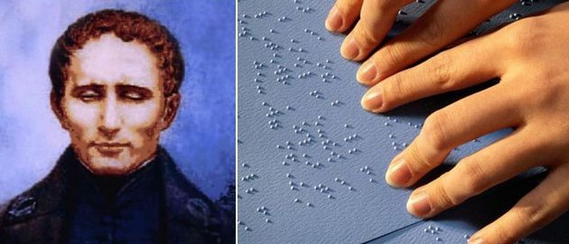
Louis Braille (1809 - 1852) - fransuz tiflo-pedagogi. Brayl 3 yoshida o’z ko’zini o’ymakorlik pichog’i bilan yaralagan, shu tufayli ko’zlarning simpatik yallig’lanishi rivojlanib u ko’rish qobiliyatini yo’qotdi. 1829-yilda Lui Brayl butun dunyoda ko’zi ojizlar uchun haligacha ishlatilib kelayotgan rel’ef-nuqtali Brayl shriftini ishlab chiqargan. Huddi shu tarzga asoslanib harflar va raqamlarga qo’shimcha ravishda u notalar yaratgan va ko’zi ojizlarga musiqadan dars bergan.

Slide 40
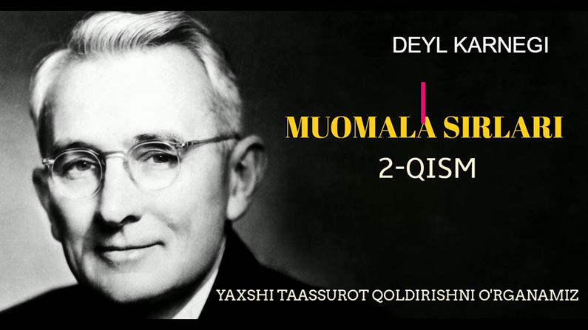

Muloqotning sirlari
Odamlarni o‘z nuqtai nazaringizga burib olishning 12 usuli

Slide 41
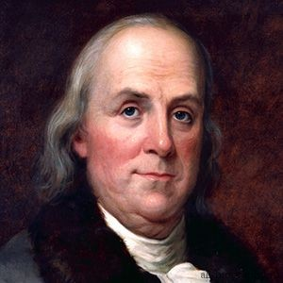
Muloqotning sirlari
1-QOIDA
Baxsda g‘alaba qozonishning eng yaxshi yo‘li shu baxsga kirishmaslik.
Donishmand Bendjamin Franklin shunday derdi: «Kishining fikrini rad etib qiziqqonlik qilib, baxslashsangiz g‘alaba qozonishingiz mumkin, lekin bu befoyda g‘alaba bo‘ladi. Chunki siz hamsuhatingizning fikri va irodasi ustidan hech qachon g‘alaba qila olmaysiz».

Slide 42
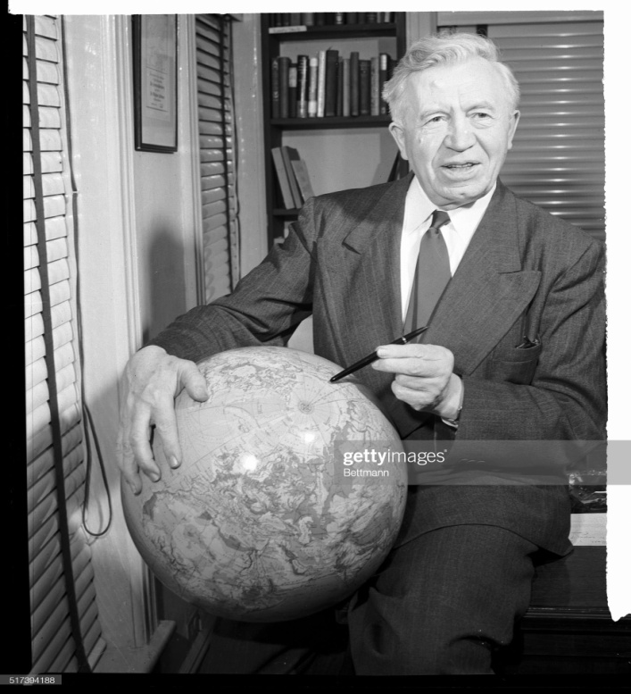
Muloqotning sirlari
2-QOIDA
Boshqa kishining fikrini hurmat qiling, unga hech qachon «Sen
nohaqsan» demang.
Arktikada 11 yil yashab tadqiqot olib borgan mashhur olim Vilyamur Stifanson shunday degan edi: «Olim hech vaqt biron narsani isbotlashga intilmaydi. U faqatgina faktlarni aniqlashga harakat qiladi».
Agar kishi biron bir xato fikrni aytsa, siz bu fikr xatoligini aniq bilsangiz ham eng yaxshisi shunday degan maqul: «Buni qarang-a!
Men esa boshqacha o‘ylab yurgan ekanman, lekin men, albatta xato qilishim mumkin. Bu menda tez-tez bo‘lib turadi. Agar biron narsani adashtirib yuborsam, sen meni tuzatib turgin» va shundan so‘ng o‘z fikrlaringizni aytib o‘ting.

Slide 43

Muloqotning sirlari
3-QOIDA
Agar siz nohaq bo‘lsangiz, buni darrov va chin dildan tan oling.
Urushib ko‘p narsaga erishib bo‘lmaydi, yon berib esa kutganingdan ko‘proq natijaga erishishing mumkin. Qachon to‘g‘ri fikrda bo‘lsangiz, odamlarni ishontiring. Qachon xato qilsangiz, darrov va chin dildan o‘z xatoyingizni tan oling.

Slide 44
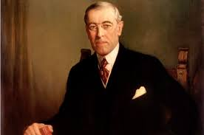
Muloqotning sirlari
«Agar siz mening huzurimga mush tugib kelsangiz, o‘ylamangki, mening mushtlarim ham siznikiday tugiladi. Lekin siz kelib: Keling, bafurja o‘tirib gaplashib olaylik, desangiz, biz bir-birimizdan uncha uzoq emasligimiz, bir xil fikrlarmiz ancha ko‘pligini aniqlab olamiz. Agarda bizda sabr-toqat va istak-hohish bo‘lsa, biz albatta kelishib, bir qarorga kela olamiz», - degan edi
AQSh Prezidenti Vudro Velson.
4-QOIDA
Har vaqt do‘stona va muloyim munosabatda bo‘lishga harakat qiling.

Slide 45

Muloqotning sirlari
5-QOIDA
Hamsuhbatingizni suhbat boshidan boshlab «Ha», «Ha» deyishga majbur qilgan holda suhbat olib boring.
Suhbat boshlashdan oldin, hamsuhbatingiz bilan turlicha fikrda bo‘lmang. U qiziqayotgan sizga maqul narsalar haqida gapiringki, u sizning gapingizni «yo‘q» deb emas balki «ha, ha» deb quvvatlab tursin.

Slide 46

Muloqotning sirlari
6-QOIDA
Hamsuhbatingizga o‘z fikrini to‘liq aytishga imkon bering.
Shunday qilingki, hamsuhbatingiz ko‘proq gapirsin.
U o‘z ishlarini sizdan ko‘ra yaxshiroq biladi, unga savollar berib gapirtiring.
Hamsuhbatingiz fikriga qo‘shilmasangiz ham, hech qachon uning gapini bo‘lmang. Bu xavflidir.
Uni qiziqish va sabr-toqat bilan eshiting.
U o‘z fikrini to‘liq aytib bo‘lsin, siz esa chin dildan aytilgan maqtovlar bilan ko‘mak berib turing.

Slide 47

Muloqotning sirlari
Albatta siz, kumush patnisda keltirilgan, begonalar fikridan ko‘ra, o‘z fikringizni ko‘proq hurmat qilasiz.
Xo‘sh, unda o‘z fikringizni boshqalarga tiqishtirishdan nima foyda?
7-QOIDA
Hamsuhbatingiz bu g‘oya uniki ekaniligini sezsin.
«Muvafaqiyatning siri – o‘z g‘oyasini tiqishtirmay, uning g‘oyasiga yo‘l berish ekan»

Slide 48

Muloqotning sirlari
Boshqa kishilar ham xato qilishlari mumkinligini unutmang. Buni unga hech qachon ta’na qilmang.
Ta’na qilish har kimning qo‘lidan keladi, uni tushinishga esa faqat aqlli, talantli odamlargina qodir.
Har bir odam ma’lum bir sabablarga ko‘ra ish qiladi. Siz ana shu sabablarni aniqlasangiz, u odam shaxsiyatiga yo‘l topa olasiz. Buning uchun siz o‘sha odamning o‘riniga o‘zingizni qo‘ya olishingiz kerak. O‘zingizga «Men uning o‘rnida bo‘lsam, qanday yo‘l tutgan bo‘lar edim?» deb savol bering.
8-QOIDA
Narsalarga boshqa kishi nuqtai nazaridan qarashga harakat qiling.

Slide 49

Muloqotning sirlari
Siz bahslarni to‘xtatuvchi, yaxshi kayfiyat yaratuvchi, boshqalarni sizni diqqat bilan eshitishga majbur qiluvchi sehrli gap egasi bo‘lishni hohlaysizmi?
Odamzod har doim hamdardlik bildirishlariga kuchli moyillik sezadi.
Bolakay biron joyini yarasini ko‘rsatib, kuchli hamdardlik uyg‘otishga harakat
qiladi. Kattalar ham xuddi shu maqsadda o‘zlarining kasalliklari, baxtsiz tasodiflarini aytadilar.
9-QOIDA
Boshqalarning fikr va xohishlariga hamdardlik ko‘rsating.

Slide 50

Muloqotning sirlari
10-QOIDA
Odamlarni oliyjanob ishlariga chaqiring.

Slide 51

Muloqotning sirlari
11-QOIDA
O‘z fikringizni inssenirovka qilib ko‘rgazmali bayon qiling.
Siz o‘z faoliyatingizda qiziqarli sahnalar qo‘yishni bilishingiz lozim.
O‘qituvchilik qilish jonli, harakatchan, qiziqarli va dramatik bo‘lishi lozim.
Siz inssenirovkalardan foydalaning.
Siz ham odamlar diqqatini tortish uchun shuni qilishni o‘rganing.

Slide 52

Muloqotning sirlari
12-QOIDA
Ustunlikni isbotlash maqsadida chaqiriq tashlang.
Odamalarni biron ishni bajarishga undash uchun musobaqa ruhini
yaratish kerak.
Musobaqa ko‘p foyda olish uchun emas, o‘zining ustunligini isbotlash ishtiyoqida bo‘lish lozim.
Ustunligini isbotlash ishtiyoqi uchun chaqiriq tashlanadi.
Omadli odam o‘yinni yaxshi ko‘radi.
O‘yin-bu odamning nimaga qodirligini ko‘rsatadi, yutushga imkon yaratadi. Boshqa odamdan o‘tish undan ustun ekanligini isbotlash har bir odamga xosdir.

Slide 53

aql-farosatga, chiroyli nutqqa ega bo‘lishi, o‘quvchilarga fikrlarini to‘la va aniq, ifodalay olishi
o‘z or-nomusini qadrlashi, adolatli bo‘lishi lozim
O‘qituvchi-deydi
Al Farobiy
shundagina u insoniylikning yuksak darajasiga ega bo‘ladi va baxt cho‘qqisiga erishadi
pedagoglik murakkab, lekin shu bilan birga sharafli kasbdir

Slide 54
Tаrbiya jаrаyonining mоhiyati vа аhаmiyati. Tаrbiya pеdаgоgikаdаgi аsоsiy tushunchаlаrdаn biri sаnаlаdi. Tarbiya jarayoni o‘z-o‘zin tarbiyalash va qayta tarbiyalash kabi muhim mohiyatni kasb etadi.
Tarbiya - bu shaxsni maqsadli shakllantirish jarayoni. Eng аvvаlо, tаrbiya umumiy va xususiy jihatlarda fаrqlаnаdi. Umumiy jihati shахsgа jаmiyatning tа’sir etishi, ijtimоiy hоdisа sifаtidа qаrаlаdi. Mаzkur hоlаtdа tаrbiya ijtimоiylаshtirish bilаn uyg‘unlаshаdi.

Slide 55
Qayta tarbiyalash - axloqiy va huquqiy deviant xulq-atvori bo‘lgan o‘quvchilardan nuqsonlarni bartaraf etish va o‘quvchi shaxsini tuzatish uchun tarbiyaviy ta’sir ko‘rsatish tizimi. Qayta tarbiyalash «penitensiar pedagogika»ning asosiy tushunchalaridan biridir. Penitensiar pedagogika - jinoyat sodir etgan va har xil turdagi jazolarga hukm qilingan shaxslarni tuzatish faoliyatini o‘rganuvchi pedagogika fanining bir tarmog‘i. «Penitensiar» atamasi va «tuzatish» ma’no jihatidan yaqin va ko‘pincha sinonimlar sifatida qaraladi, ammo mutaxassislar ularning bir qator farqli xususiyatlarini aniqlaganlar.
Tuzatish - bu maqsadli ta’lim tizimi ta’sirida shaxs tomonidan ma’naviy va huquqiy og‘ishlarni bartaraf etish va ijtimoiy normaga qaytish jarayoni. Tuzatish ayni vaqtda qayta tarbiyaning natijasidir, qayta tarbiya tarbiyachining ham, tarbiyalanuvchining ham faoliyatini o‘z ichiga oladi, tuzatish esa tarbiyalanuvchining o‘zi faoliyatidir, degan nuqtayi nazar mavjud. Biroq, qayta tarbiya kabi tuzatish jarayoni faqat tarbiyachi va tarbiyalanuvchining o‘zaro ta’sirida mumkin.

Slide 56
Tаrbiyaning mаqsаdi – erkin fikrlaydigan, hаr tоmоnlаmа bаrkаmоl shахsni shаkllаntirish. Shakllanish, rivojlanish - maqsad, tarbiya - unga erishish vositasi. Tarbiya - bu shaxsni maqsadli shakllantirish jarayoni. Bu o‘qituvchi va o‘quvchilarning maxsus tashkil etilgan, boshqariladigan va nazorat qilinadigan o‘zaro hamkorligi bo‘lib, uning yakuniy maqsadi o‘zi va jamiyat uchun zarur va foydali shaxsni shakllantirishdir. Zamonaviy ma’noda tarbiya jarayoni - bu o‘qituvchi va o‘quvchilarning belgilangan maqsadga erishishga qaratilgan samarali o‘zaro ta’siri (hamkorligi).

Slide 57
O‘QITISH USULLARI o‘rganuvchining o‘quv jarayonidagi roli asosida
O‘quv mashg‘ulotlarining quyidagi usullari mavjud (guruh bilan ishlashda):
PASSIV
TINGLOVCHI
O‘QITUVCHI TINGLOVCHI
TINGLOVCHI

Slide 58
O‘QITISH USULLARI o‘rganuvchining o‘quv jarayonidagi roli asosida
O‘quv mashg‘ulotlarining quyidagi usullari mavjud (guruh bilan ishlashda):
FAOL
TINGLOVCHI
O‘QITUVCHI TINGLOVCHI
TINGLOVCHI

Slide 59
O‘QITISH USULLARI o‘rganuvchining o‘quv jarayonidagi roli asosida
O‘quv mashg‘ulotlarining quyidagi usullari mavjud (guruh bilan ishlashda):
INTERFAOL
TINGLOVCHI
O‘QITUVCHI TINGLOVCHI
TINGLOVCHI

Slide 60
“Uch litrli banka falsafasi” haqidagi qissa
Falsafa fani o'qituvchisi dars paytida uch litrlik banka olib, uning ichiga tuxumdek keladigan toshlarni soldi. Banka to'lgach, talabalardan “To'ldimi?”, deb so'radi. “To'ldi”, deb javob berishdi talabalar. Shunda muallim xaltachadagi no'xotni banka ichiga ag'dardi. No'xot bo'sh joylarni to'ldirdi. “To'ldimi?”, deb so'radi muallim. “To'ldi”, deb javob berishdi talabalar. Shunda muallim boshqa xaltachadagi qumni bankaga ag'dardi. Qum bo'sh joylarni egalladi. “To'ldimi?”, deb so'radi muallim. “To'ldi”, deb kulishdi talabalar. Endi ustoz ham: “Mana endi haqiqatda to'ldi”, dedi. Talabalar muallimdan bu tajribaning ma’nosini so'rashdi. Mana bu banka sizning hayotingiz. Mana bu olti-yetti dona tosh sizning ota-onaningiz, oilangiz, farzandlar, qarindosh-urug' va do'stlar, bilim va ma’lumotingiz. Ular hayotingizda birinchi o'rinda turishlari kerak. Mana bu no'xotlar esa, sizning ishingiz, martabangiz, obru-e’tiboringiz, mashinangiz, dala hovlingiz va boshqalar. Mana bu qumlar esa, bo'sh vaqtingizni to'ldiradigan o'yin-kulga, xursanchilik.

Slide 61
Agar bankani dastlab qum bilan to'ldirsangiz, unda toshlar va no'xotga joy qolmaydi. Demak, hayoti o'yin-kulgidan iborat bo'lgan odamning na ishi, na obro'si va na oilasi bo'ladi. Xuddi shuningdek, bankani dastlab no'xot bilan to'ldirsangiz, qumga joy topiladi, lekin toshlar sig'maydi. Demak, faqt pul, martaba va shunga o'xshash narsalar ketidan quvgan odamning ham na do'stlari, na qarindoshlari bo'ladi. Siz birinchi o'ringa toshlarni, ya’ni ota-ona, oila, do'st, qarindoshlarni qo'ying. Toshlar uchun no'xotlarni kamaytirishingiz mumkin, lekin no'xotlar uchun toshlardan voz kechmang.

Slide 62
Xulosa: Ey farzand, hayotda asosiy narsalar barmoq bilan sanarli darajada oz bo'ladi. Sen ularni kamaytirma. Shunda hech adashmaysan.
Izoh: moddiy qadriyatlar ma’naviy qadriyatlardan ustun kelishi oilada ma’naviy bo'shliqni yuzaga kelishiga zamin yaratadi. Darhaqiqat kino ko'rishga vaqtimiz bor, farzand tarbiyasiga esa – yo'q, mehmon kutishga, dasturxonni chiroyli bezashga vaqt va imkoniyat bor, ota-onadan habar olishga, bolaning ustozi bilan uchrashishga vaqt yo'q. Shunday ekan, yaqinlaringizga ko'proq vaqt ajrating, farzandingizga mehrli bo'ling,
sog'lig'ingizdan qayg'uring, qolgan hammasi topiladi.
Qo'llanish sohasi: hayotiy pozitsiyalarni mustahkamlovchi trening seminarlarda, ota-onalar yig'ilishida.

Slide 63
Tarbiya- katta avlod tomonidan yosh avlodga beriladigan hayotiy tajriba bo‘lib yosh avlodning ijtimoiy hayotga moslashishi uchun muhim ahamiyat kasb etadi.
Bunga misol qilib “Agar katta avlod yo‘qolib ketganida insoniyat yo‘qolib ketmasdi, lekin jamiyat rivojlanishi ancha sekinlashardi balki umuman yo‘qolib ketishi ham mumkin’’ degan so‘zlarni keltirishimiz mumkin.

Slide 64

Sharq hikmatlari durdonalarida yaxshi xulqning o‘nta belgisi alohida ko‘rsatib o‘tiladi
1. Bo‘lar-bo‘lmasga odamlar bilan janjallashmaslik.
7. Boshqalarga yordam qo‘lini cho‘zish.
2. Insoflilik.
8. O‘z nafsini tiya bilishlik.
Interests
3. Birovning aybini qidirmaslik.
9.Boshqalarga ochiq chehra bilan muomala qilishlik.
4. Biror kishidan noloyiq ish sodir bo‘lsa uni yaxshilik yo‘liga solib yuborishlik.
10. Doimo yaxshi so‘zlash.
5. Agar aybdor o‘z aybini bo‘yniga olsa uni kechirish.
6. Muhtojlarning hojatini chiqarish.

Slide 65
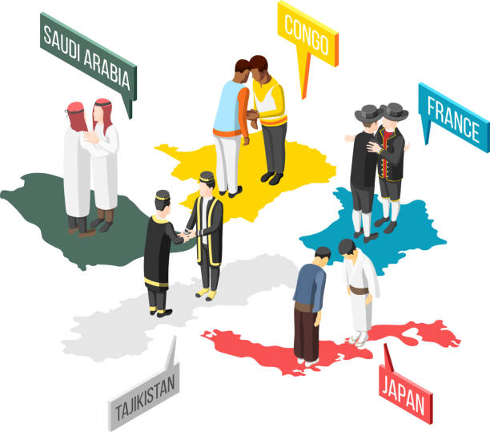
Max Nielsen
Susan Bons
Despite being red, Mars is actually a cold place. It’s full of iron oxide dust
It’s a gas giant and the biggest planet in our wonderful Solar System
Thomas Clinton
Ulrich Kessel
Saturn is a gas giant, composed mostly of hydrogen and helium
It’s the closest planet to the Sun and the smallest of them all

Slide 66
Tarbiya uslublari:
Avtoritar tarbiya uslubi
Demokratik tarbiya uslubi
Liberal tarbiya uslubi

Slide 67
Avtoritar tarbiya uslubining vujudga kelishi.
XVI asrda paydo bo‘lgan
Fridrix Gerbart tartibsiz o‘quvchini jazolashni taklif etgan
Ispaniyada, Lotin Amerikasining ba’zi mamlakatlarida mavjud
lotincha: auctoritas — “hokimiyat” so‘zidan olingan
Nemis pedagogi Fridrix Gerbart uni ilmiy asoslagan
J. J. Russo bu uslubni tanqid qilgan

Slide 68
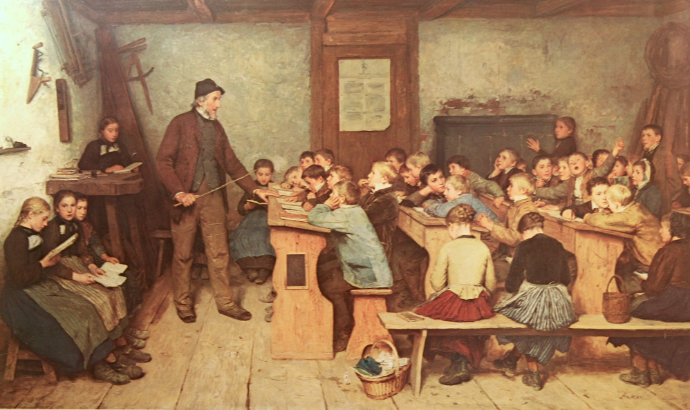
Avtoritar tarbiya uslubining ijobiy tomonlari
Avtoritar tarbiya uslubi garchi o‘quvchini nihoyatda cheklasa-da, o‘z davrida yaxshi natijalarni ham bergan.
Masalan, sinfda tartib saqlash, uy vazifalarining bajarilishini nazorat qilish ayni shu tarbiya usuli orqali bir qadar oson bo‘lgan. Chunki o‘quvchi o‘qituvchidan qo‘rqqani sababli ham tartibni saqlashga va dars tayyorlashga majbur bo‘lgan.

Slide 69
Yong‘inda
Hozirgi kunda avtoritar tarbiyaning ijobiy tomonlari
Suv toshqinida
Odamlarni evakuatsiya qilishda

Slide 70
Avtoritar tarbiya uslubining
salbiy tomonlari.
yakka holda guruh faoliyatining yo‘nalishlarini belgilaydi
qattiq intizom asosida ish olib boradi
o‘quvchilarga ko‘rsatmalar va buyruqlar beradi
topshiriqlarning to‘liq bajarilishini talab qiladi
Avtoritar o‘qituvchining xususiyatlari:
javobgarlikni o‘z zimmasiga oladi
gap qaytargan, fikr bildirgan o‘quvchini yoqtirmaydi
o‘quvchilarga biror muammoni to‘liq tushuntirmasdan talab qiladi
so‘zsiz bo‘ysunishlarini da’vo qiladi
so‘zlari qattiq va qo‘pol

Slide 71
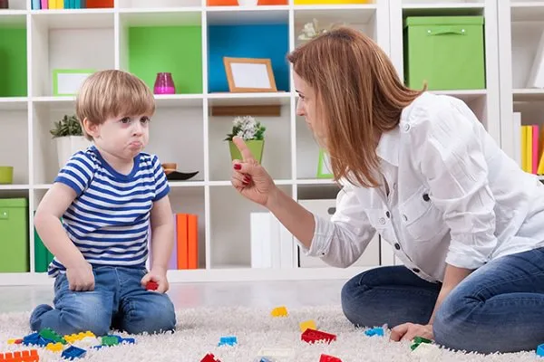
O‘qituvchi muloqotining ushbu uslubda boshqarilishi sinf jamoasida tarqoqlikka, hamjihatlikning buzilishiga, o‘quvchi shaxsiyatining barbod bo‘lishiga olib keladi.
J. J. Russo

Slide 72
Avtoritar pedagogika
Insonparvar pedagogika
Sinfda tarqoqlik, sovuq muhitni shakllantiradi
O‘qituvchi va o‘quvchi orasida do‘stona munosabat

Slide 73

MULOQOTNING 10 TA QOIDASI
Suhbat mohiyatini biling
Suhbatdoshga hurmat bilan munosabatda bо‘ling
Mantiqiy urg‘u, tо‘xtam va ishora mahoratiga ega bо‘ling
Jonli nutqdan kо‘proq foydalaning
Doimiy qolipdagi siyqasi chiqqan va parazit (buzg‘unchi) sо‘zlarni ishlatmang
Shaxsiy jozibadorlikdan foydalaning
Tillarni aralashtirib ishlatish va shevada gapirishdan qoching
Suhbatdoshni aldamang
Haqiqatni notо‘g‘ri talqin qilmang
Nutqni dramalashtirish texnikasidan foydalaning

Slide 74
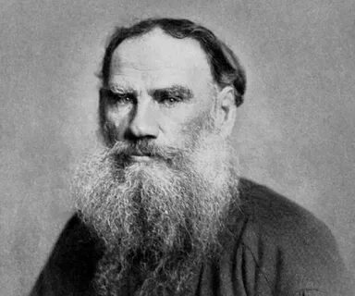
Agar oʻqituvchida faqat ishga muhabbat boʻlsa, u yaxshi oʻqituvchi boʻladi. Agar o‘qituvchi o‘quvchiga faqat ota-ona kabi mehri bo‘lsa, u barcha kitoblarni o‘qigan, ammo o‘z ishiga ham, o‘quvchilarga ham mehri bo‘lmagan o‘qituvchidan yaxshiroq bo‘ladi. Agar o‘qituvchi o‘zida ishga va o‘quvchilarga bo‘lgan mehrni birlashtirsa, u mukammal o‘qituvchiga aylanadi.
1828 – 1910
L.N.Tolstoy

Slide 75

Xulosa va Takliflar
Bugungi ma'ruzamizda hamkorlikda ishlash va muloqot ko'nikmalarini rivojlantirishning zamonaviy strategiyalari va metodlari haqida so'z yuritdik. Bu ko'nikmalar har bir inson uchun muhim ahamiyatga ega. Shu sababli, jamoa ishini va muloqotni rivojlantirishga doimo e'tibor qaratish kerak.

